Slide 1
Розробка системи шифрування повідомлень великих розмірів
Попович Ярослав 2020

Slide 2
Актуальність
Авторизація на сайтах
Воєнне діло
Безпека особистої інформації

Slide 3
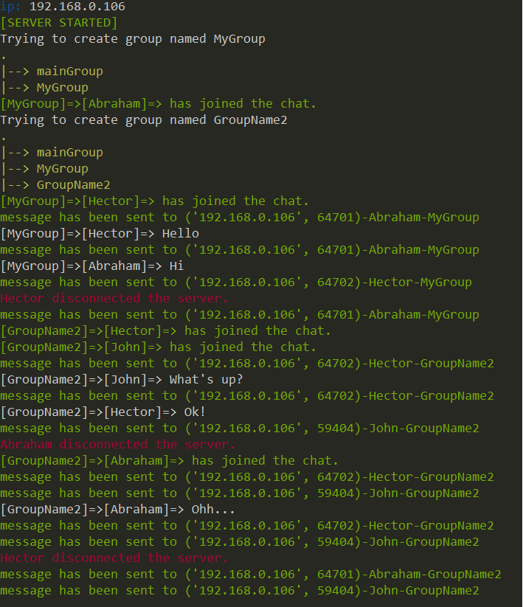
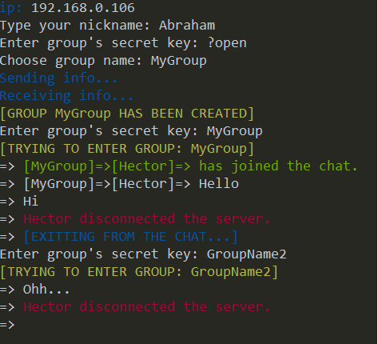
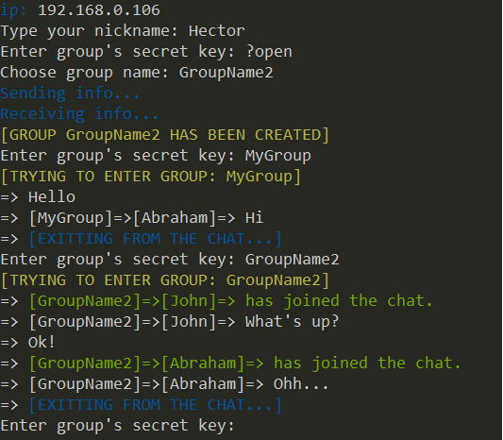
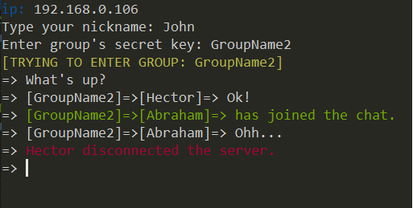
Ціль

Slide 4
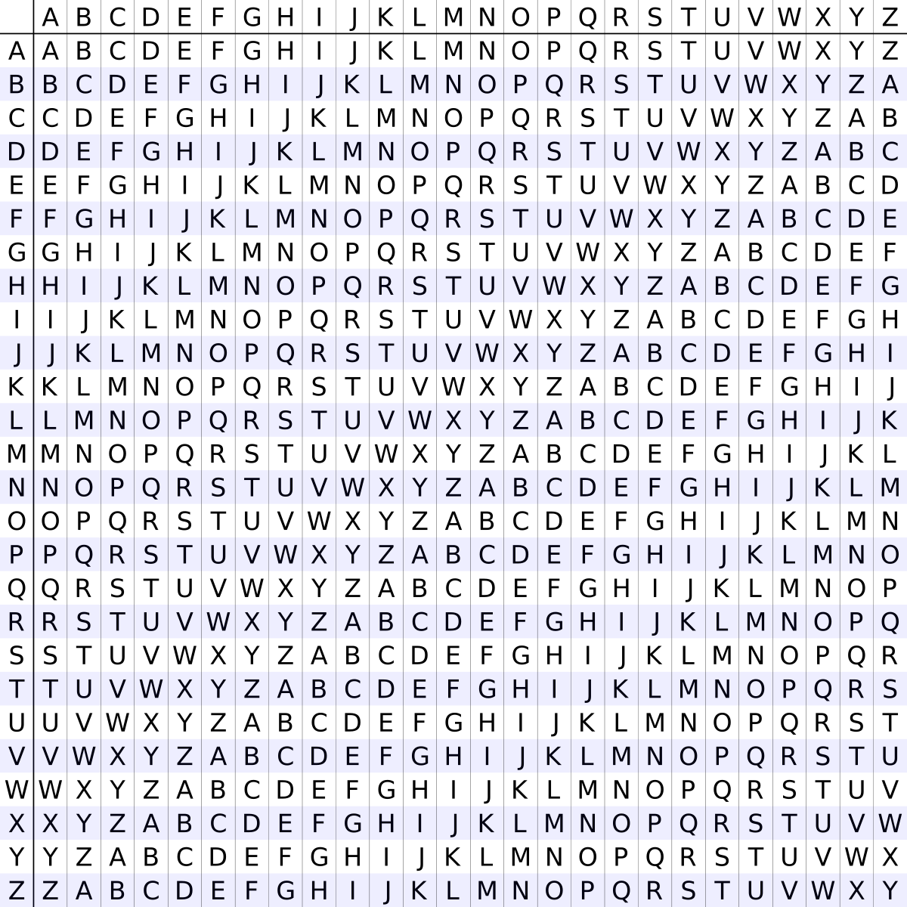
Табличні шифри

Slide 5
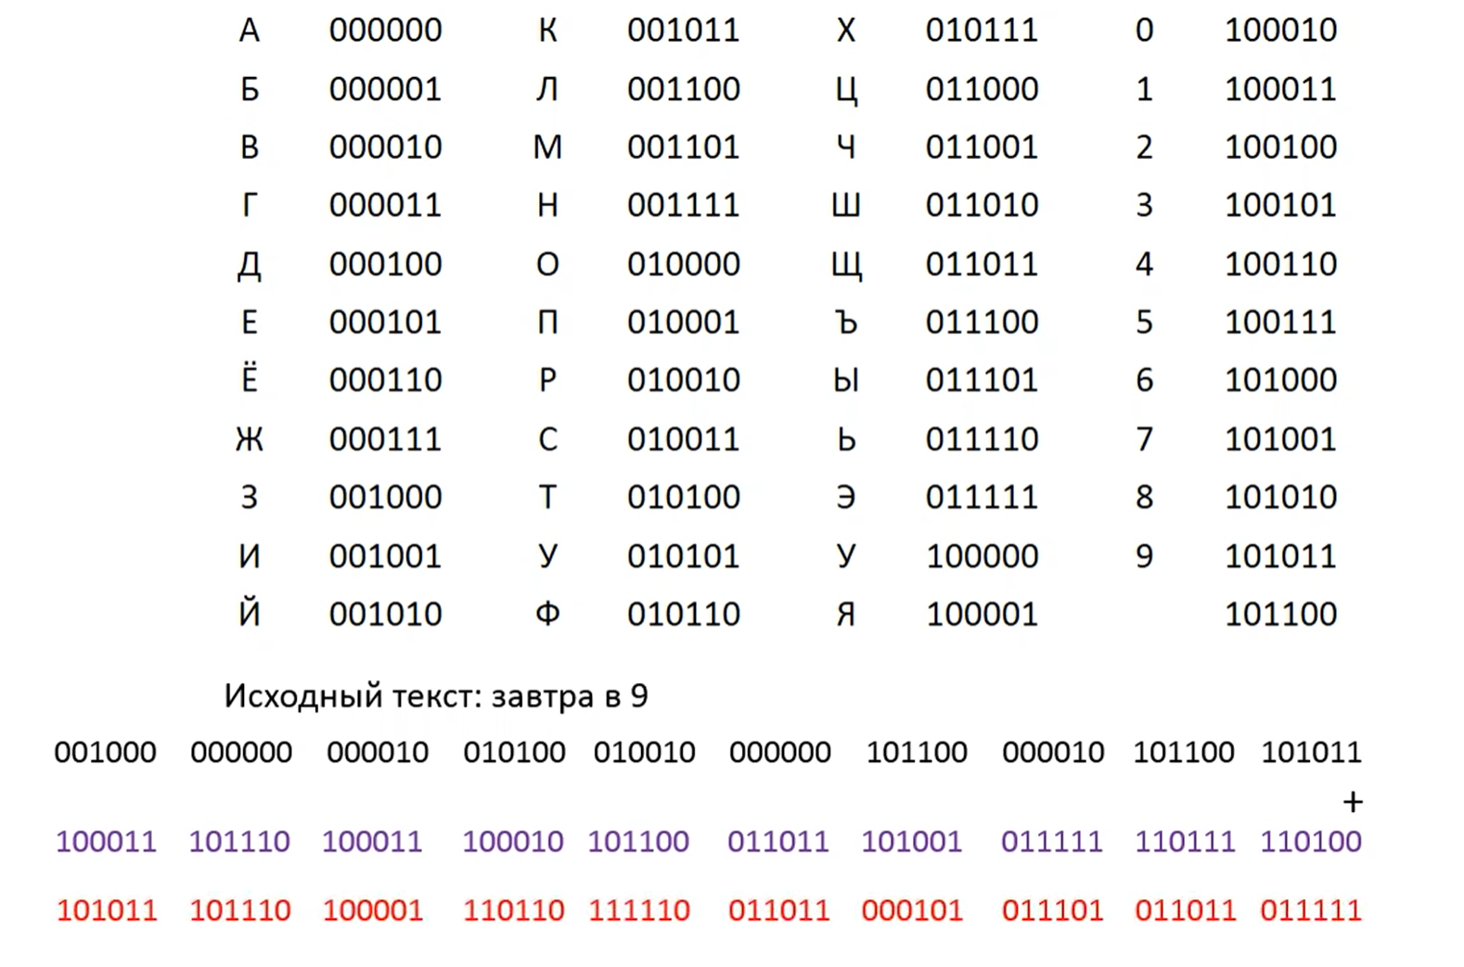
Потокові шифри

Slide 6
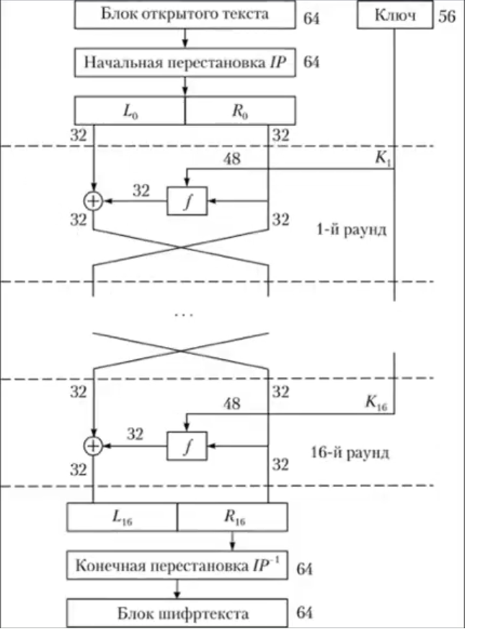
Блочні шифри

Slide 7
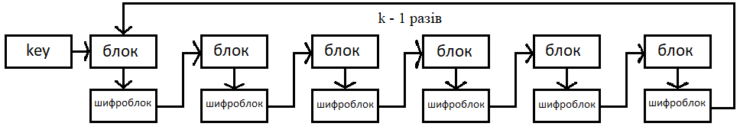
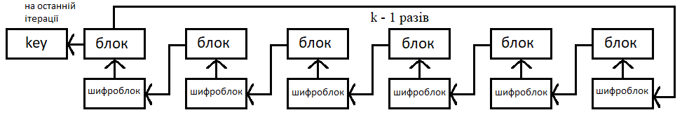
Мій шифр
Шифрування
Дешифрування

Slide 8
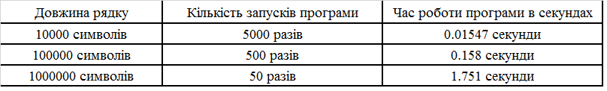
Час роботи шифру Віженера

Slide 9
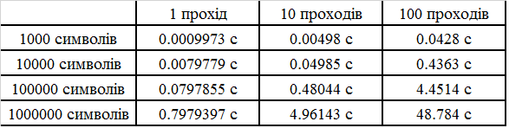
Час роботи мого алгоритму

Slide 10
Висновки
Для вирішення даного завдання не можна використовувати шифр Вєрнама
Шифри DES та мій шифр будуть шифрувати повідомлення краще за шифир Віженера
На великих рядках краще працює мій шифр, ніж шифр DES

